Slide 1

Reti Neurali Stigmergiche
Architetture e metodologie innovative per l’apprendimento di pattern spazio-temporali
Relatori:
Mario G.C.A. Cimino
Gigliola Vaglini
Candidato:
Federico A. Galatolo

Slide 2
Classificazione Nel Tempo
Riconoscimento Vocale
Riconoscimento Azioni
Guida Autonoma
......
x(0)
Rete Statica
(Reti Classiche, ...)
...
x(T)
Rete Dinamica
(Ricorrenti, LSTM, ...)
x(t)

Slide 3
Stigmergia
Meccanismo di comunicazione tra agenti basato sull'interazione con uno spazio condiviso
Tempo
Indebolimento
Assenza
Impronta
Impronta Stigmergica
Conclusione
Saturazione
Rinforzo
Stimolo

Slide 4

Neurone Artificiale Classico
x₀
w₀
...
y
w_{n-1}
x_{n-1}

Slide 5
Neurone Artificiale Classico
x₁
x₀

Slide 6

Neurone Artificiale Stigmergico
Stigmergia applicata alla soglia ed hai pesi di un neurone artificiale
x₀(t)
w₀(t)
...
y(t)
x_{n-1}(t)
w_{n-1}(t)

Slide 7
Neurone Artificiale Stigmergico
<<
x(1)
x(0)

Slide 8
Esempio: XOR
“Oppure esclusivo”: Pari ad “1” se solamente uno degli ingressi è pari ad “1”
x₀ | x₁ | y
0 | 0 | 0
0 | 1 | 1
1 | 0 | 1
1 | 1 | 0

Slide 9
Esempio: XOR
1
(0,1)
(1,1)
(0,0)
(1,0)
1
Problema non linearmente separabile!

Slide 10
XOR Neurale Classico
1
(0,1)
(1,1)
(0,0)
(1,0)
1

Slide 11
XOR Neurale Classico
x₀ | x₁ | y
0 | 0 | 0
0 | 1 | 1
1 | 0 | 1
1 | 1 | 0
1
1
x₀
y
2 Input
2 Bias
3 Percettroni
9 Pesi
x₁

Slide 12
XOR Neurale Stigmergico
x(0) | x(1) | y(1)
0 | 0 | 0
0 | 1 | 1
1 | 0 | 1
1 | 1 | 0
x(t)
w(t)
y(t)
1 Input
1 Percettrone Stigmerico
1 Peso Stigmergico

Slide 13
XOR Neurale Stigmergico
<<
x(1)
(1,1)
1
(0,1)
x(0) | x(1) | y(1)
0 | 0 | 0
0 | 1 | 1
1 | 0 | 1
1 | 1 | 0
(1,0)
(0,0)
1
x(0)

Slide 14
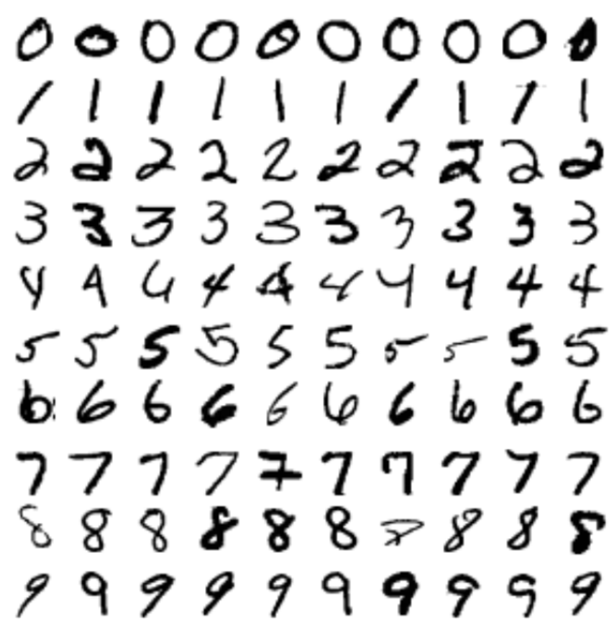
Prove Sperimentali: Dataset
MNIST
10 classi
Immagini 28x28 pixels
60.000 Caratteri di training
10.000 Caratteri di testing

Slide 15
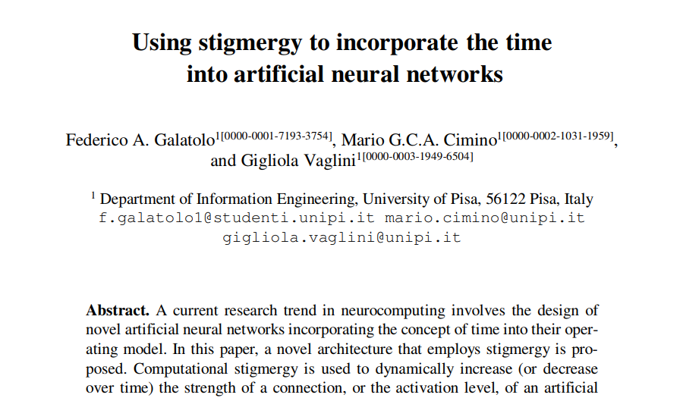
Risultati
Architettura | Numero Parametri | Accuratezza
Classica | 329420 | 95,1 ± 0,26 %
LSTM | 3360 | 94,3 ± 1,1 %
Stigmergica | 3500 | 92,7 ± 1,6 %
Ricorrente | 3548 | 76,6 ± 3,3 %

Slide 16
Grazie dell'attenzione

